Slide 1
Segundo Semestre 2023

Slide 2
OBJETIVO
Relevar las condiciones materiales de vida de las personas en los hogares del Gran Córdoba, y conocer el impacto de los Planes No Monetarios del Gobierno de la Provincia de Córdoba en los hogares pobres e indigentes.

Slide 3
MCV – OPERATIVO
Asistencia Técnica del Instituto de Estadística y Demografía de la Facultad de Ciencias Económicas. Diseño de la muestra y expansores.
130 Radios Censales seleccionados
10 viviendas por radio
1.300 Viviendas
Desarrollo del cuestionario, operativo de campo, elaboración de base de datos, procesamiento y construcción de indicadores.
1.300 viviendas visitadas/contactadas
80% respuesta*
1.037 hogares con respuesta
2.757 personas relevadas
Segundo Semestre 2023
Promedio por trimestre
*El relevamiento del primer semestre 2023 se realizó de manera
presencial.

Slide 4
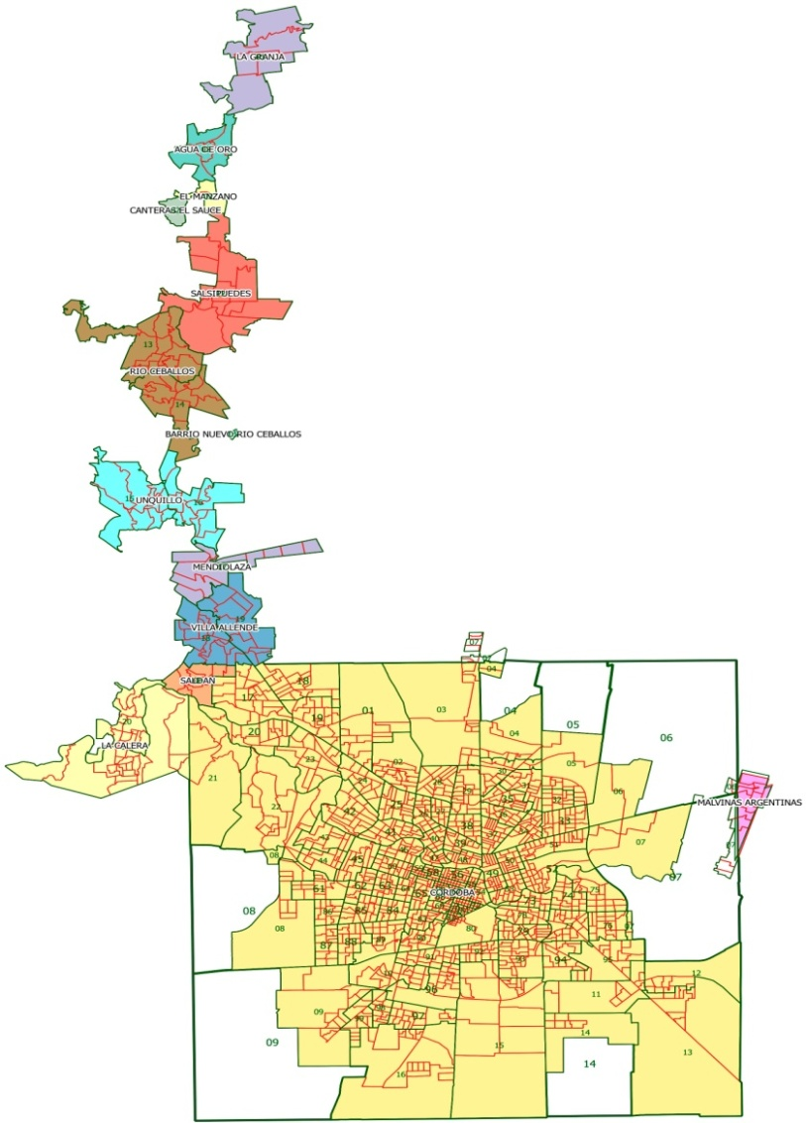
MCV – COBERTURA GEOGRÁFICA
GRAN CÓRDOBA - LOCALIDADES CONSIDERADAS
Córdoba Capital
Agua de Oro
Canteras del Sauce
El Manzano
La Calera
La Granja
Malvinas Argentinas
Mendiolaza
Río Ceballos
Saldán
Salsipuedes
Unquillo
Villa Allende
Villa el Fachinal
Parque Norte
Guiñazú Norte

Slide 5
MCV – METODOLOGÍA
Canasta Alimentaria
Se utilizó la Canasta Básica Alimentaria de la Región Pampeana para el mes de mayo de 2023 (publicada por INDEC) y se la actualizó con el Índice de Precios al Consumidor (rubro alimentos) para la Región Pampeana (INDEC).
Para las necesidades kilo-calóricas, para conformar los adultos equivalentes de cada hogar, se utilizó la tabla de adultos equivalentes del INDEC.
Canasta Total
Para la determinación de la Canasta Básica Total se utilizó un coeficiente (inversa de Engel) ajustado según la composición del Índice de Precios al Consumidor (rubro alimentos) del primer semestre 2023 para la Región Pampeana (INDEC).
Ingresos Monetarios
Se indagó a los hogares utilizando las mismas preguntas que la Encuesta Permanente de Hogares (INDEC).
Planes no Monetarios
Se indagó la condición de percepción y la cantidad de beneficiarios por hogar
Valorización de planes no monetarios: para traducir en términos monetarios los planes indagados se trabajó según el tipo de plan. En el caso de los alimentarios, según su aporte Kilo-calórico. Para los planes de transporte, por el valor del boleto urbano de la ciudad de Córdoba. Para las tarifas sociales, con la bonificación promedio.

Slide 6
MCV – IMPACTO DE PLANES NO MONETARIOS
Segundo Semestre 2023
Incorporando los Planes No Monetarios
en los ingresos de los hogares
del Gran Córdoba
37.000
Son las personas que dejan de ser indigentes
2S 2022: 34.000
28.000
Son las personas que dejan de ser pobres
2S 2022: 13.000

Slide 7
MCV - POBREZA
Considerando Ingresos Monetarios
654.000 Personas pobres (indigentes + pobres no indigentes) en Gran Córdoba.
38,6 %
Pobres
2S 2022: 37,9%
Impacto de los Planes No Monetarios
Se reduce la cantidad de pobres no indigentes 5,3%
-1,7 pp
28.000 personas dejan de ser Pobres
2S 2022: -0,8 pp
% FINAL DE POBREZA
36,9 %
626.000 personas pobres en Gran Córdoba
2S 2022: 37,1 %

Slide 8
MCV - INDIGENCIA
Considerando Ingresos Monetarios
7,1 %
121.000 Personas Indigentes en Gran Córdoba.
Indigentes
Los indigentes que salen de la indigencia pasan a ser pobres no indigentes.
2S 2022: 6,6 %
Impacto de los Planes No Monetarios
37.000 Personas dejan de ser Indigentes
Se reduce la Indigencia en un 30,6%
2,1 pp
2S 2022: -2,0 pp
% FINAL DE INDIGENTES
84.000 Personas Indigentes en Gran Córdoba
5,0 %
2S 2022: 4,6 %

Slide 9
MCV – COBERTURA DE PLANES NO MONETARIOS
ALIMENTARIOS:
PAICor
Más leche
Comedores (copa de leche)
Comedores adulto mayores
Indigentes
Pobres
Planes no monetarios
TRANSPORTE:
Boleto Estudiantil
Boleto Obrero
Boleto Adulto Mayor
Boleto Social
92 %
87 %
Reciben al menos un Plan No Monetario
TARIFA SOCIAL:
Energía Eléctrica
Agua
Impuesto Inmobiliario
2S 2022: 92 %
2S 2022: 89%

Slide 10
MCV – SERIE POBREZA E INDIGENCIA CON EL IMPACTO DE PLANES NO MONETARIOS

Slide 11
MCV – SERIE POBREZA E INDIGENCIA CON EL IMPACTO DE PLANES NO MONETARIOS

